Slide 1
第六章 文件管理
文件和文件系统
文件的逻辑结构
外存分配方式
目录管理
文件存储空间的管理
文件共享与文件保护
数据一致性控制
Page <number>

Slide 2
数据一致性控制
数据一致性是数据应用中必须解决一个重要问题。当一个数据存储在多个文件中时，可能会出现一致性问题。
Page <number>

Slide 3
数据一致性控制
事务
检查点
并发控制
重复数据的数据一致性问题
Page <number>

Slide 4
事务
事务（Transaction）是用于访问和修改各种数据项的一个程序单位
事务也可以被看作是一系列相关读和写操作
只有对分布在不同位置的同一数据所进行的读和写(含修改)操作全部完成时，才能再以托付操作(Commit Operation)来终止事务。 只要有一个读、写或修改操作失败，便须执行夭折操作(Abort Operation)
为使夭折的事务不引起数据不一致，须将事务内刚被修改的数据项恢复为原来的情况，称为回退(roll back)
因此，事务具有原子性
Page <number>

Slide 5
事务
事务的原子性
  该事务中的所有操作要么全部被成功地完成而且操作结果被永久地储存，要么这个事务对数据或其他事务没有任何影响
Page <number>

Slide 6
事务
事务记录(Transaction Record)
  事务记录用来记录事务运行时数据项修改的全部信息，又称为运行记录（log） 或 日志
  主要包括如下内容
    事务名： 用于标识该事务的惟一名字
    数据项名： 它是被修改数据项的惟一名字
    旧值： 修改前数据项的值
    新值： 修改后数据项将具有的值
Page <number>

Slide 7
事务
例，银行数据库系统。设T0是从帐号A向B转储50元钱的事务。其定义如下：
  T0: read(A)
  A= A-50;
  write(A);
  read(B);
  B=B+50;
  write(B);
Page <number>

Slide 8
事务
  若A，B的初值分别为1000，2000，则日志中有关T₀的信息如下：
  <T₀,start>
  <T₀,A,1000,950>
  <T₀,B,2000,2050>
  <T₀,commit>
Page <number>

Slide 9
事务
恢复算法
  undo〈T_{i}〉该过程把所有被事务T_{i}修改过的数据，恢复为修改前的值
  即，日志中每个型为<T,X,V1,V2>的记录中，把数据项X的值改为V1
  redo〈T_{i}〉该过程能把所有被事务T_{i}修改过的数据，设置为新值
  即，日志中每个型为<T,X,V1,V2>的记录中，把数据项X的值改为V2
Page <number>

Slide 10
事务
在上例中，若故障发生在<T₀,commit>写入日志之前，则应执行undo<T0>操作，结果A和B的值被恢复成1000和2000
若故障发生在<T₀,commit>写入日志之后，则应执行redo<T0>操作，结果A和B的值被写成950和2050
Page <number>

Slide 11
数据一致性控制
事务
检查点
并发控制
重复数据的数据一致性问题
Page <number>

Slide 12
检查点
检查点(Check Points)的作用
  当系统发生故障时，需要确定哪些事务需要redo，哪些事务需要undo。如检查所有日志，存在两个问题，
    搜索所有日志将耗费大量时间
    很多需要redo处理的事务已将它们的更新操作结果写到系统中，而又重新执行了这些操作，浪费了大量时间
Page <number>

Slide 13
检查点
  引入检查点的主要目的，是使对事务记录表中事务记录的清理工作经常化
  主要做如下工作
    将驻留在易失性存储器(内存)中的当前事务记录表中的所有记录，输出到稳定存储器中
    将驻留在易失性存储器中的所有已修改数据，输出到稳定存储器中
    将事务记录表中的〈检查点〉记录，输出到稳定存储器中
    每当出现一个〈检查点〉记录时，系统便执行上小节所介绍的恢复操作，利用redo和undo过程实现恢复功能
Page <number>

Slide 14
检查点
新的恢复算法
  在引入检查点后，发生故障时只需对最后一个检查点之后的事务记录进行处理，即只要处理在最近建立检查点之后开始执行或处于活动状态的事务，其集合为T
  对所有在T中的事务T_{K}, 如果在事务记录表中出现了〈T_{K}托付〉记录，则执行redo〈T_{K}〉操作； 反之，如果在事务记录表中并未出现〈T_{K}托付〉记录，则执行undo〈T_{K}〉操作
Page <number>

Slide 15
数据一致性控制
事务
检查点
并发控制
重复数据的数据一致性问题
Page <number>

Slide 16
并发控制
由于事务具有原子性，只有当一个事务执行完后才允许另一个事务执行，这种特性称为顺序性（Serializability）
  如，订票系统
用于实现事务顺序性的技术称为并发控制（Concurrent Control）
数据库和文件系统中常用较简单的同步机制-锁
Page <number>

Slide 17
并发控制
利用互斥锁实现顺序性
  为每一个共享对象设置一个互斥锁（Exclusive Lock）
  当一事务Ti要访问某对象时，先要获得该对象的互斥锁
利用互斥锁和共享锁实现顺序性
  一个共享文件允许一个事务写，但可以允许多个事务读
  互斥锁只允许一个事务对相应对象执行读或写，而共享锁（Shared Lock）允许多个事务对相应对象读，而不允许任何一个事务对对象执行写操作
  得到共享锁的事务可以读数据，得到互斥锁的事务可以写数据
Page <number>

Slide 18
并发控制
若事务Ti在数据项Q上要求一个A型锁，事务Tj在Q上已有了一个B型锁，如果事务Ti能够获得Q上的A型锁，则说A型锁和B型锁是相容的。S（共享）型锁和X（互斥）型锁的相容矩阵如下
 | S | X
S | true | false
X | false | false
Page <number>

Slide 19
数据一致性控制
事务
检查点
并发控制
重复数据的数据一致性问题
Page <number>

Slide 20
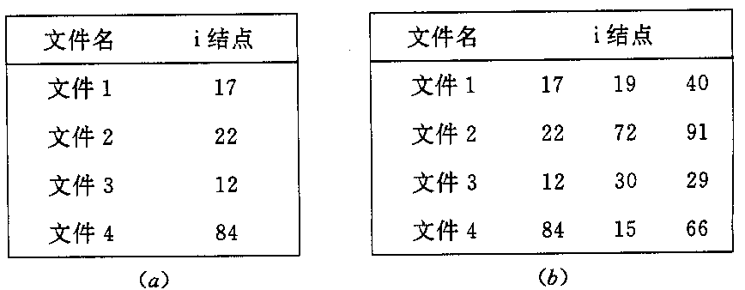
重复数据的数据一致性问题
重复文件的一致性
  当文件有备份时，一个文件名可能对应多个i结果，此时，对文件的修改必须保证几个备份一致
重复拷贝
UNIX类型的目录
Page <number>

Slide 21
重复数据的数据一致性问题
一致性保证
  方案1 同时修改几个文件拷贝
  方案2 新建文件拷贝来替换原拷贝
Page <number>

Slide 22
重复数据的数据一致性问题
描述空闲盘块的数据结构如FAT等由于意外情况损坏可能造成盘块数据结构的不一致
为保证盘块数据结构的一致性，可用软件构成计数器表，每个盘块占一项，共有N项，N为盘块数
利用计数器分别对空闲盘块和数据盘块计数，正常情况下两个结果应互补
Page <number>

Slide 23
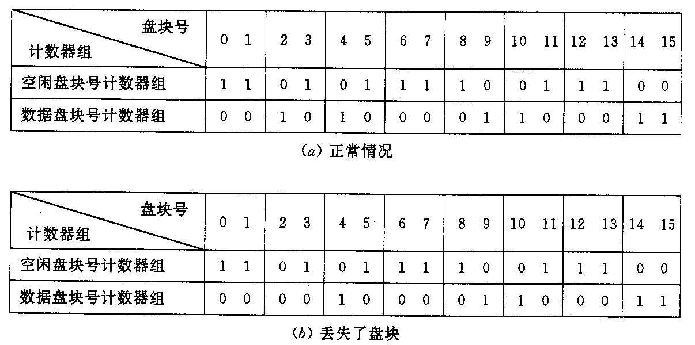
重复数据的数据一致性问题
盘块号一致性的检查
空闲盘块
数据盘块
Page <number>

Slide 24
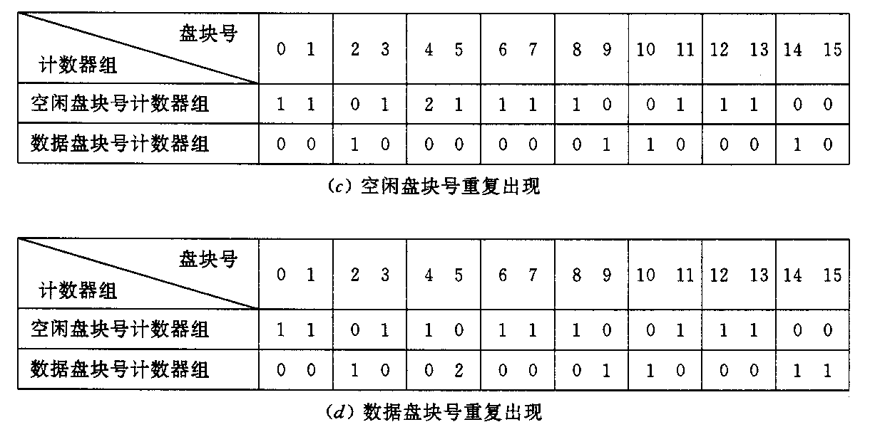
重复数据的数据一致性问题
盘块号一致性的检查
Page <number>

Slide 25
重复数据的数据一致性问题
链接数一致性检查
  在UNIX类型的文件目录中，索引结点号在目录中出现的次数与链接计数count应一致
  设置一个计数器表，每个文件占一个表项
  在进行检查时，从根目录开始查找，每当在目录中遇到该索引结点号时， 便在该计数器表中相应文件的表项上加1。当把所有目录都检查完后，便可将该计数器表中每个表项中的索引结点号计数值与该文件索引结点中的链接计数count值加以比较
  若索引结点中链接计数大于计数器表的计数值，可导致文件无法删除
  若索引结点中链接计数小于计数器表的计数值，可导致文件被误删除
Page <number>

Slide 26
访问控制技术
访问控制技术可为用户设置其对系统资源的访问范围，即存取权限
访问控制技术还可以通过对文件属性的设置来保护文件只能被读而不能被修改，或只允许核准用户进行修改等
在网络环境下，又增加了对网络中传输的数据包进行检查的内容
Page <number>

Slide 27
访问控制技术
访问矩阵（Access Matrix）
访问矩阵的修改
访问控制矩阵的实现
Page <number>

Slide 28
访问矩阵（Access Matrix）
保护域（Protection Domain）
  访问权
    把一个进程能对某对象执行操作的权力称为访问权(Access right)
    每个访问权可以用一个有序对(对象名， 权集)来表示，例如，某进程有对文件F1执行读和写操作的权力，这时，可将该进程的访问权表示成(F1，｛R/W｝)
  保护域
    为了对系统中的资源进行保护而引入了保护域的概念，保护域简称为“域”
    “域”是进程对一组对象访问权的集合， 进程只能在指定域内执行操作
Page <number>

Slide 29
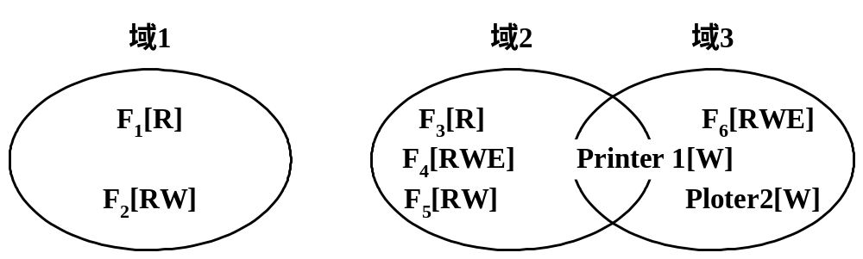
访问矩阵（Access Matrix）
三个保护域
Page <number>

Slide 30
访问矩阵（Access Matrix）
  进程和域间的静态联系方式
    在进程和域之间，可以一一对应，即一个进程只联系着一个域
    在进程的整个生命期中，其可用资源是固定的，我们把这种域称为“静态域”
    例如，某进程在运行开始时需要磁带机输入数据；而在进程快结束时，又需要用打印机打印数据。在一个进程只联系着一个域的情况下，则需要在该域中同时设置磁带机和打印机这两个对象，这将超过进程运行的实际需要
  进程和域间的动态联系方式
    在进程和域之间，也可以是一对多的关系，即一个进程可以联系着多个域
    可将进程的运行分为若干个阶段，其每个阶段联系着一个域，这样便可根据运行的实际需要，来规定在进程运行的每个阶段中所能访问的对象
Page <number>

Slide 31
访问矩阵（Access Matrix）
访问矩阵
  一个矩阵来描述系统的访问控制，并把该矩阵称为访问矩阵(Access Matrix)
  访问矩阵中的行代表域， 列代表对象，矩阵中的每一项是由一组访问权组成的
  访问矩阵中的访问权，通常是由资源的拥有者或者管理者所决定的
Page <number>

Slide 32
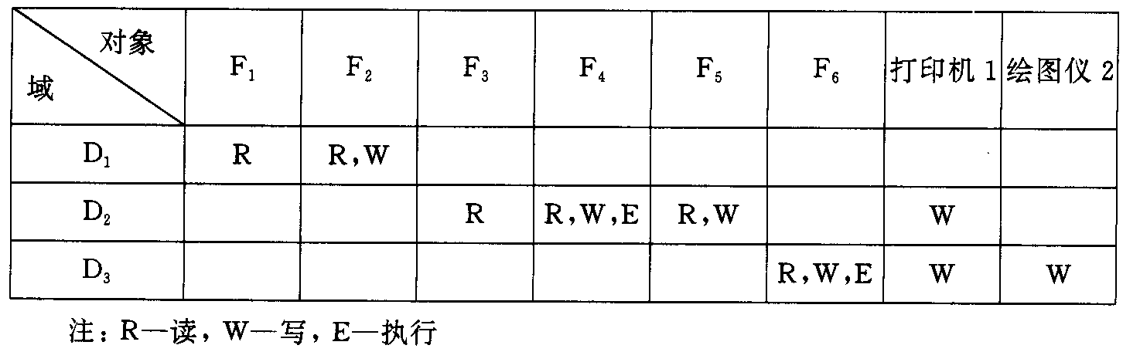
访问矩阵（Access Matrix）
Page <number>

Slide 33
访问矩阵（Access Matrix）
具有域切换权的访问矩阵
  为了实现在进程和域之间的动态联系，应能够将进程从一个保护域切换到另一个保护域
  为了能对进程进行控制，同样应将切换作为一种权力，仅当进程有切换权时，才能进行这种切换
  在访问矩阵中又增加了几个对象，分别把它们作为访问矩阵中的几个域；当且仅当switch∈access(i,j)时，才允许进程从域i切换到域j
Page <number>

Slide 34
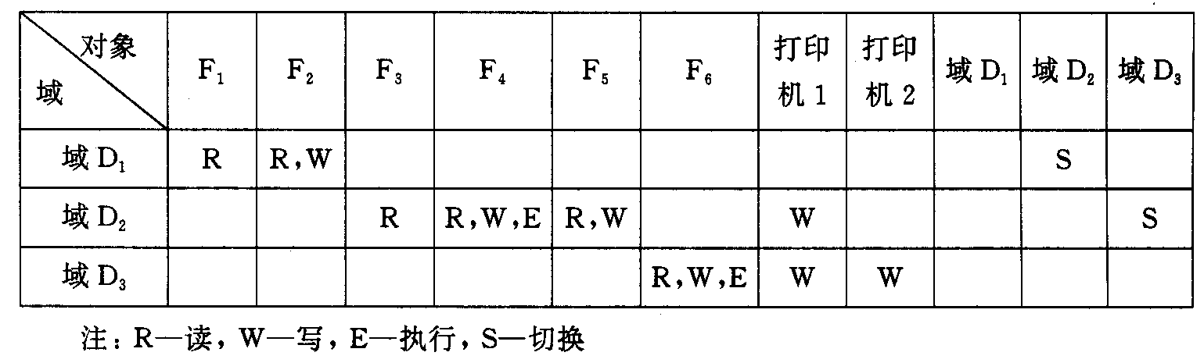
访问矩阵（Access Matrix）
Page <number>

Slide 35
访问控制技术
访问矩阵（Access Matrix）
访问矩阵的修改
访问控制矩阵的实现
Page <number>

Slide 36
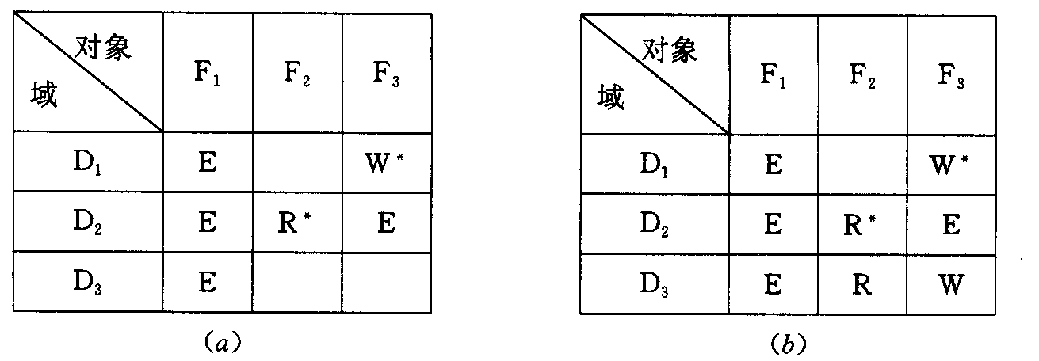
访问矩阵的修改
拷贝权(Copy Right)
  利用拷贝权将在某个域中所拥有的访问权扩展到同一列的其他域中
Page <number>

Slide 37
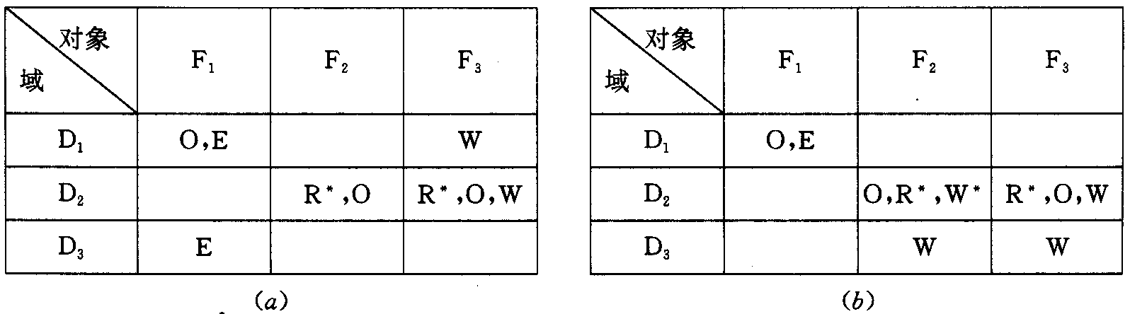
访问矩阵的修改
所有权(Owner Right)
  利用所有权（O）实现增加某种访问权或者能删除某种访问权
Page <number>

Slide 38
访问矩阵的修改
控制权（Control Right）
  可用于改变矩阵中同一行的各项访问权，即，用于改变在某个域中运行进程对不同对象的访问权
  如，在access(D2,D3)中包含控制权，则在域D2中运行的进程可改变在域D3中运行的进程的访问权
Page <number>

Slide 39
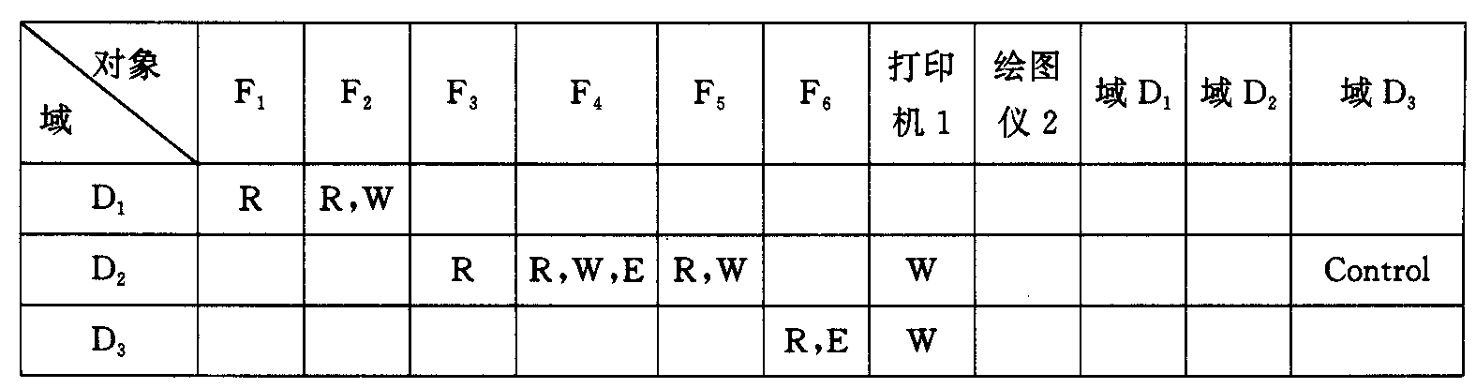
打印
机 2
Page <number>

Slide 40
访问控制技术
访问矩阵（Access Matrix）
访问矩阵的修改
访问控制矩阵的实现
Page <number>

Slide 41
访问控制矩阵的实现
访问控制表(Access Control List)
  对访问矩阵按列(对象)划分，为每一列建立一张访问控制表ACL
  在该表中，已把矩阵中属于该列的所有空项删除，此时的访问控制表是由一有序对(域， 权集)所组成
  在不少系统中，当对象是文件时，便把访问控制表存放在该文件的文件控制表中，或放在文件的索引结点中， 作为该文件的存取控制信息
Page <number>

Slide 42
访问控制矩阵的实现
访问权限(Capabilities)表
  把访问矩阵按行(即域)划分，便可由每一行构成一张访问权限表，即，这是由一个域对每一个对象可以执行的一组操作所构成的表
  表中的每一项即为该域对某对象的访问权限
  当域为用户(进程)、对象为文件时，访问权限表便可用来描述一个用户(进程)对每一个文件所能执行的一组操作
Page <number>

Slide 43
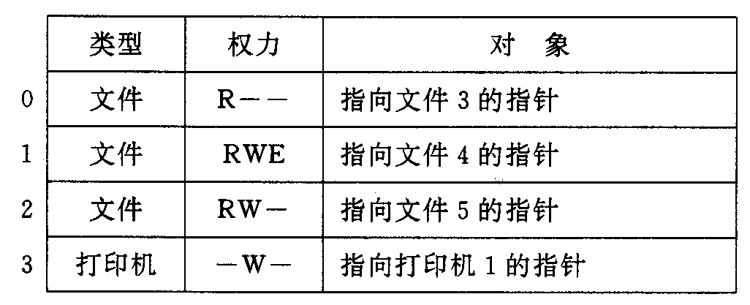
访问控制矩阵的实现
Page <number>

